Slide 1
K.1 Pemrograman Dasar
Editor, lingkungan kerja, Struktur program dan Menguji kode program bahasa pemrograman komputer

Slide 2
Editor
Text Editor merupakan sebuah software yang biasanya digunakan oleh seorang programmer dalam menulis sebuah kode program. Text Editor kadang digunakan juga oleh seorang web designer untuk menciptakan halaman webyang didesain olehnya.
Text Editor umumnya hanya mempunyai fungsi untuk menulis kode program dan tanpa disertai compiler yang terintegrasi.
Di dalam sebuah text editor biasanya terdapat beberapa fitur umum seperti syntax highlighting, search dan replace sintaks, memberikan komentar pada sebuah blok kode program, code folding, line number, line marking, snippet, dan lainnya.

Slide 3
Seperti beragamnya penduduk di Indonesia yang terdiri dari berbagai suku dan bahasa. Di dalam dunia programming pun terdapat banyak sekali diversifikasi yang tercipta.
Jika kita mengacu kepada sistem operasi tentu ada programmer yang menggunakan Mac, Linux, Windows, atau BSD.
Jika melihat dari sudut pandang selera, tentunya tampilan dan fitur yang ditawarkan oleh sebuah text editor dapat memiliki fan base masing – masing.

Slide 4
Bagi seorang programmer kenyamanan menjadi salah satu hal yang penting. karena dibutuhkan konsentrasi yang cukup tinggi dan terlepas dari gangguan-gangguan kecil lainnya.
Mungkin ini juga yang menyebabkan seorang programmer biasanya memiliki kebiasannya masing-masing.
Seperti tidak ada aturan dalam pakaian bahkan sampai setengah bugil (programmer tertentu) atau juga hanya dapat fokus pada malam hari.

Slide 5
Karena kegiatan coding membutuhkan tingkat kefokusan yang tinggi agar dapat menyelesaikan sebuah masalah dan mengkoversinya kedalam sebuah program.
Oleh karena itu sebuah text editor pun menjadi kunci penting bagi para programmer dalam membuat sebuah program.
Ada banyak sekali text editor yang dapat digunakan saat ini, mulai dari yang gratis sampai yang berbayar.
Misal untuk text editor pemrograman C++ kita menggunakan Turbo C++ atau Dev C++ terbaru

Slide 6
Intergrated Developerd Enviroment (IDE) adalah program komputer yang ditujukan untuk membantu para programmer. tujuan dari IDE adalah untuk menyediakan beberapa fasilitas dan semua untilitas yang diperlukan untuk membangun perangkat lunak. IDE biasanya mempunyai fasilitas dasar seperti :
Editor, yaitu tempat untuk menuliskan kode sumber.
Compiler, alat penterjemah bahasa programmer tingkat ke bahasa mesin.
Debugger, adalah alat untuk membantu programmer dalam mengkoreksi kesalahan kode sumber program yang mereka buat.

Slide 7
Macam-macam IDE C/C++
Anjuta, Code::Blocks, CodeLite, Dev-C++, Eclipse, Geany, GNAT Programming Studio, GNOME Builder, KDevelop, Kuzya, MonoDevelop, NetBeans, QDevelop, Qt Creator, SharpDevelop, Ultimate++, OpenWatcom, Pelles C, Philasmicos Entwickler Studio, Oracle Developer Studio, Visual Studio Community, Xcode, C++Builder, CodeWarrior, MyEclipse, Visual Studio, By JetBrains, IntelliJ IDEA, AppCode, CLion, IBM VisualAge, dan Borland.

Slide 8
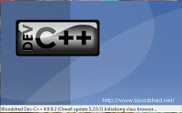
Lingkungan Kerja
Untuk mengaktifkan Dev C++ banyak caranya, salah satunya yaitu
1. Klik tombol star, kemudian pilih all program, kemudian pilih Bloodshed Dev-C++, lalu klik Dev-C++.
2. Layar pembuka Dev-C++.

Slide 9
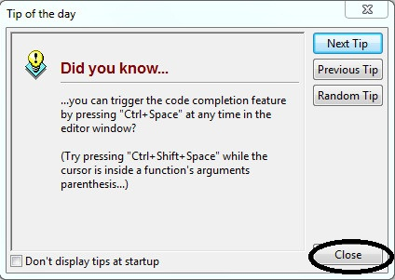
3. Selanjutnya close saja.

Slide 10
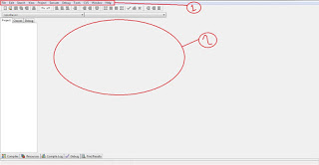
4
1. Menu Utama atau menubar terdiri dari File, Edit, Search, Run Compile, Debug, Project, Options, Window, dan Help.
2. Jendela Text Edit, Tempat untuk mengetikan dan membuat program.

Slide 11
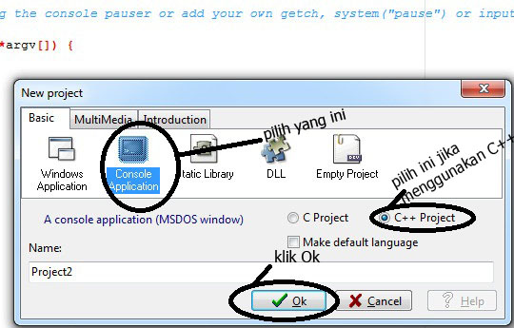
5. Membuat File Editor Langkah-langkahnya:
Klik menu File
New
Klik project.

Slide 12
6. Menjalankan program Dalam menjalankan program yang sudah di tulih ada beberapa cara:
Cara pertama: Tekan F9
Cara kedua : Klik Execute pada menubar, kemudian klik Compile
Cara ketiga : Tekan Ctrl-F10

Slide 13
7. Menyimpan File Editor
Klik menu File
Klik Save, kemudian muncul jendela, tulis nama file
Klik Save.
8. Keluar dari Dev C++
Klik menu File
Klik exit

Slide 14
Struktur program
Struktur penulisan program C++ pada dasarnya masih menuruni struktur penulisan Bahasa Pemrograman C, hanya saja beberapa fungsi dan keyword saja yang berbeda, karena Bahasa Pemrograman C++ tidak sepenuhnya merupakan bahasa C.
Bahasa Pemrograman C++ merupakan Bahasa Pemrograman sendiri dan berbeda dengan C, Bahasa Pemrograman C++ hanya menuruni dari Bahasa Pemrograman C, tapi kita masih dapat menggunakan bahasa C di tengah bahasa C++.

Slide 15
Pembuat C++ tidak hanya menambahkan Fitur baru (seperti OOP) ke bahasa C, tetapi C++ juga berusaha untuk berdiri sendiri menjadi bahasa yang tidak tergantung pada bahasa C, tidak berarti C++ berusaha mengambil posisi C, kita masih dapat menggunakan bahasa C di tengah bahasa C++.

Slide 16
Struktur program C++ terdiri dari sejumlah blok fungsi, setiap fungsi terdiri dari satu atau beberapa baris Penyataan (Statement) yang akan memerintah komputer untuk melaksanakan tugas tertentu.

Slide 17
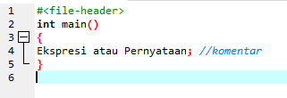

Slide 18
Program C maupun C++ selalu tersusun dari 5 (Lima) bagian utama, yaitu :
Preprocessor Directive (Pengarah Kompilator)
Declaration (Deklarasi)
Definition (Definisi)
Statement atau Expressions (Pernyataan atau Ekspresi)
Comments (Komentar)

Slide 19
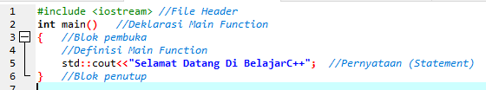
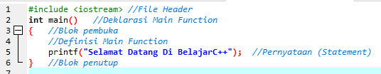
Contoh Dasar Program C++

Slide 20
Keterangan :
Baris pertama : #include <iostream> #include <iostream> adalah file-header, pada dasarnya digunakan untuk menyatakan bahwa file dari program itu menggunakan pustaka (Library) yang memuat beberapa keyword dan fungsi, digunakan untuk dapat menggunakan beberapa keyword atau fungsi yang kita butuhkan ke dalam file program yang kita tulis, yang akan digunakan dalam pembuatan statement.
Pernyataan yang diawali dengan menggunakan tanda pagar ( # ) disebut dengan Preprocessor Directive, pada contoh program di atas kita menggunkan preprocessor directive yang menyatakan “#include <iostream>” yang berarti bahwa kita akan menggunakan fungsi dari library “iostream (Input Output Stream)” yang merupakan Standar Library C++. pada baris ke 6 kita menyatakan std::cout yang merupakan salah satu fungsi yang berasal dari library “iostream”.

Slide 21
Baris Pertama setelah #include<iostream> : //File-header
“//File-header” setelah “#include<iostream>” adalah komentar, semua karaketer setelah tanda “//” akan menjadi komentar dan tidak akan mempengaruhi jalanya program. Komentar digunakan untuk mempermudah programmer dalam mempelajari program dengan memberi tanda atau keterangan pada program. Ada dua cara dalam menggunakan komentar yang pertama adalah dengan tanda “//” dan kedua dengan menaruh komentar di antara tanda “/*” dan “*/”

Slide 22
Baris kedua : terdapat baris kosonng, hal itu tidak akan mempengaruhi jalanya program hanya digunakan untuk mempermudah pembacaan kode program.

Slide 23
Baris Ketiga : int main() int main(), Merupakan fungsi (function) utama, fungsi yang akan dibaca oleh kompilator pertama kali secara otomatis, tidak akan ada function yang otomatis dibaca oleh kompilator kecuali fungsi utama “int main()”, fungsi utama bagaikan sebuah kepala dari sebuah program yang mengatur arah kompilator. "int" dalam fungsi utama adalah sebuah return type integer. Dalam peraturan C++ fungsi utama memang menggunakan return type integer. Dan tepat setelah identifier (nama) “main” terdapat sepasang tanda kurung “( )”, itu merupakan tempat dimana kita dapat mengisi parameter untuk function, tetapi dalam fungsi utama, hal itu tidak dibutuhkan dan dibiarkan dalam keadaan kosong.

Slide 24
Baris Keempat : Tanda “{“ Tanda “{“, merupakan sebuah blok pembuka, blok memiliki sebuah pasangan yang dinamakan blok penutup, di dalam contoh program di atas penulis menaruh blok penutup di baris paling akhir dengan tanda “}”. Kedua blok tersebut menyatakan bahwa kode yang diapit oleh mereka adalah satu ruang lingkup (scope) dan menyatakan bahwa semua kode di dalam blok tersebut merupakan definsi dari fungsi utama.

Slide 25
Baris Kelima : std::cout<<"Selamat Datang Di BelajarC++"; std::cout<<"Selamat Datang Di BelajarC++"; adalah sebuah baris pernyataan (Statement) dan merupakan definisi dari fungsi utama. std::cout merupakan bagian dari library <iostream>. Berfungsi untuk mencetak sebuah kalimat "Selamat Datang Di BelajarC++" pada layar hasil program.

Slide 26
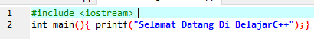
Dan juga, Contoh program di atas dapat ditulis menjadi bentuk seperti di bawah ini.
contoh program di atas mungkin terlihat lebih sedikit dan menghemat baris, cara tersebut boleh digunakan tapi kemungkinan kita akan kesulit untuk membaca program tersebut.

Slide 27
Dalam pemrograman C/C++ sebenarnya tidak jauh beda dengan bahasa pemrograman lainnya, setiap program di berbagai bahasa pemrograman biasanya berisi dari berbaris-baris penyataan (statements), ada statement bersifat mengatur jalanya alur program dan ada yang bersifat sebagai perintah. Dan setiap baris dari penyataan (statement) akan diakhiri dengan tanda titik koma atau semicolon ( ; ).

Slide 28
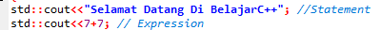
Bukan hanya statement yang mendominasi sebuah program, Expressions (ekspresi) juga digunakan untuk mengatur dan menentukan yang berhubungan dengan angka, ekspresi masih sama seperti pernyataan, tetapi pernyataan ini lebih membahas mengenai penghitungan (Matematika).

Slide 29
Pernyataan tersebut biasanya hal yang mengisi definisi dari sebuah deklarasi function. di setiap bahasa pemrograman dan di setiap program terdapat kata atau nama mengenaik Declaration (Deklarasi), deklarasi adalah pernyataan yang menyatakan untuk mendirikan function atau variable dengan sebuah pengenal. Biasanya deklarasi function digunakan untuk membuat pengelompokan pernyataan berdasarkan tugas dan deklarasi variabel biasanya digunakan untuk penyimpanan data.

Slide 30
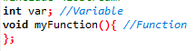
Hal-hal di atas merupakan dasar-dasar dari C++ yang perlu anda ingat, ini adalah pengantar anda untuk masuk ke pembelajaran Bahasa Pemrograman C++. Pada artikel berikutnya kita akan memperdalam lagi yang pernah penulis sampaikan di sini.

Slide 31
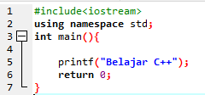
kemungkinan anda akan menemui program seperti ini di artikel berikutnya.
di atas adalah contoh program yang berasal dari contoh program pertama, yang beda adalah, penulis menambahkan pernyataan "using namespace std;" pada baris kedua dan "return 0;" pada baris keenam. tetapi hasil dari contoh program di atas masih sama seperti contoh program pertama.

Slide 32
using namespace std; pada contoh program pertama kita menggunakan std::cout. using namespace std; menyatakan bahwa program di atas akan menggunakan namespace std, sehingga kita tidak perlu untuk menyertakan identitas "std" pada anggota dari namespace "std" seperti cout (std::cout), jadi kita kita cukup menulis identitas anggotanya saja, contoh : cout dan endl.
endl : merupakan anggota dari iostream dan namespace std (std::endl) yang digunakan untuk mengakhiri baris pada hasil layar program.
return 0 : merupakan pernyataan pengembalian, untuk memberitahu kepada sistem operasi bahwa program telah berakhir secara normal dengan status = 0.

Slide 33
Menguji kode program
Ketika program telah ditulis, dan dikompilasi, program perlu dijalankan untuk diuji kebenarannya.
Dalam proses penulisan hingga pengeksekusian program, ada beberapa kemungkinan kesalahan yang terjadi, seperti :
Kesalahan sintaks.
Kesalahan logika, dan
Kesalahan runtime.
Mari dikupas secara bersama mengenai ketiga point diatas, dimulai dari point yang pertama, yaitu :

Slide 34
Kesalahan sintaks
Kesalahan jenis ini muncul disebabkan oleh adanya kesalahan dalam menuliskan program yang tidak sesuai dengan kaidah bahasa pemrograman yang dipilih dan digunakan.
Misalanya dalam bahasa pemrograman Java, apabila suatu pernyataan tidak diakhiri dengan tanda titik koma (;), maka ketika dilakukan kompilasi akan menimbulkan error yang menunjuk pada kesalahan penulis program(sintaks).
Hal ini terjadi karena programmernya tidak menaati kaidah penulisan dari bahasa pemrograman C++ tersebut. Bahasa pemrograman C++, mengharuskan setiap pernyataan harus diakhiri dengan tanda titik koma (;).

Slide 35
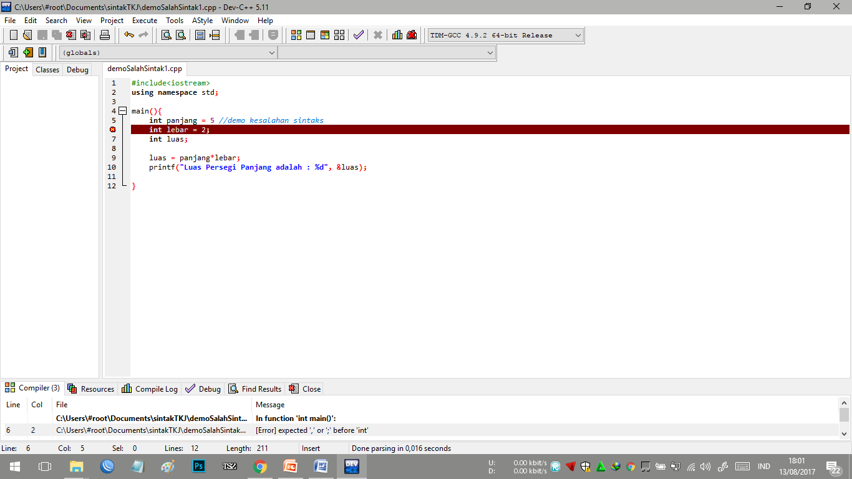
Bila kode program diatas dieksekusi, keluaran yang dihasilkan seperti berikut ini:

Slide 36
Kesalahan logika
Kesalahan jenis ini adalah kesalahan yang terjadi karena ada logika yang salah. Misalnya, ketika ditulis 31.4 untuk menyatakan phi, padahan penulisan yang benar dalah 3.14 untuk menyatakan bahwa itu phi. Dengan begitu, akibat yang ditimbulkan adalah perhitungan rumus yang melibatkan phi tersebut menjadi tidak benar, walaupun didapatkan keluarannya.

Slide 37
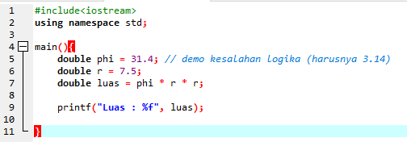
Bila kode program diatas dieksekusi, keluaran yang dihasilkan seperti berikut ini:
Luas lingkarannya adalah : 1766.25

Slide 38
Kesalahan runtime
Terkahir, jenis kesalahan runtime ini merupakan kesalahan yang dikatakan sebagai kesalahan fatal. Karena kesalahan ini terjadi karena suatu operasi dalam program tidak dapat dilakukan oleh komputer. Sebagai contoh, jika terdapat suatu operasi pembagian dengan angka 0, suatu pesan kesalahan akan ditampilkan, dan eksekusi program yang dilakukan akan diberhentikan secara paksa.

Slide 39
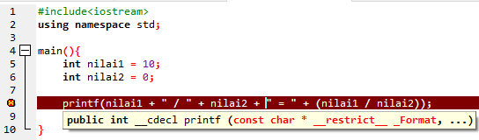
Bila kode program diatas dieksekusi, keluaran yang dihasilkan seperti berikut ini:
[Error] invalid operands of types 'const char*' and 'const char [4]' to binary 'operator+'

Slide 40
Dalam terminologi program, terdapat satu istilah yang sering disebut bug. Bug merupakan istilah yang menyatakan suatu kesalahan pada program. Pencarian bug seringkali sulit dilakukan dan memakan waktu karena ibarat mencari jarum dalam tumpukan jerami. Untuk dapat melakukan itu, programmer terkadang memanfaatkan prianti yang dinamakan debugger, sebuah perangkat lunak yang ditujukan untuk mempermudah dalam mencari kesalahan dalam program. Sedangkan proses untuk mencari kesalahan dan membetulkannya disebut dengan debugging.

